Slide 1
课堂研讨 / 优化分析
计算机系统结构小组研讨
CRYPT 算子实现优化
—— AES、MD5 与 SHA256 的性能分析
基于鲲鹏平台的密码学算子优化实验
小组成员
第3组
赵文宇 整合 PPT 演讲
聂冬亮 MD5算法优化
邹佳乐 SHA256算法优化
韦杰恒 AES算法优化
汇报日期
2026/5/13

Slide 2
三算法简介
AES、MD5、SHA256 分别在做什么？
AES
16 Bytes / block
MD5
128 bit digest
SHA256
256 bit digest
保密性
一致性校验
更强摘要
把明文变成密文，并且可以按密钥还原回来。
“对称加密算法”
“哈希”
为输入数据生成固定长度摘要，用于快速校验内容是否变化
“不可逆”
同样生成摘要，但安全性和抗碰撞能力强于 MD5。
“更长”、“更安全”
明文 → 加密 → 密文
输入数据 → 摘要
输入数据 → 摘要
共同点：这次所有优化都没有改变数学算法本身，只是改写实现方式。

Slide 3
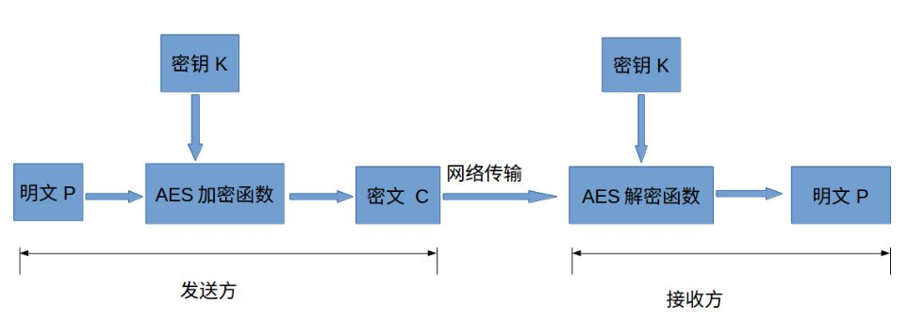
AES简介
AES流程、原理简介

Slide 4
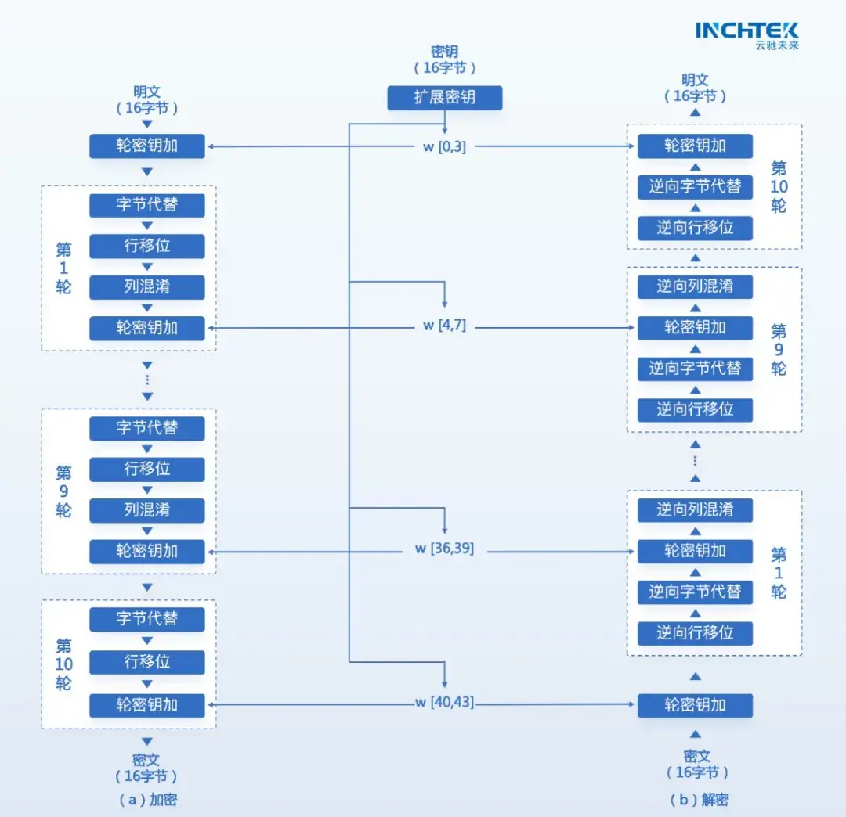
AES简介
AES流程、原理简介
AES会对数据进行很多轮“复杂变换”
每一轮都会打乱数据位置 、替换数据内容 、混合数据 、密钥结合

Slide 5
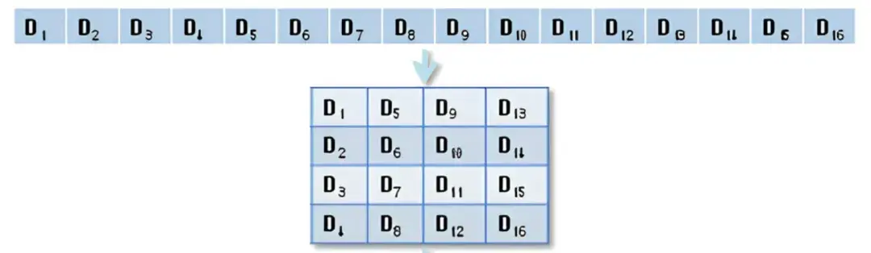
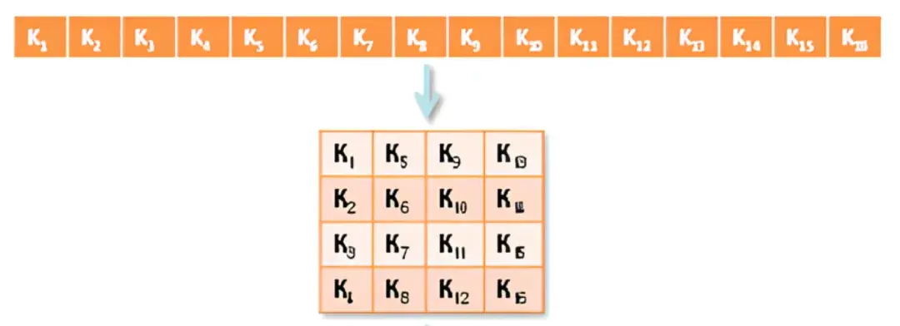
AES简介
AES流程、原理简介
将16字节的数据放到一个4*4的矩阵中
将16字节的密钥放到一个4*4的矩阵中

Slide 6
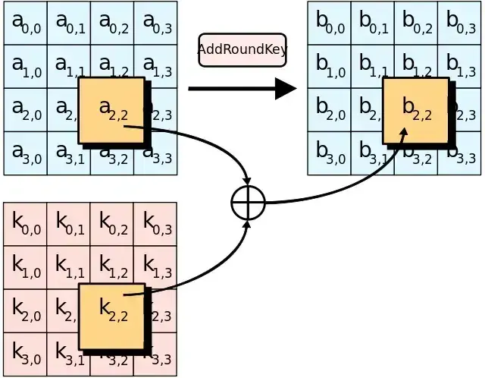
AES简介
AES流程、原理简介
将两个4*4矩阵按每个字节相异或进行计算，得到一个新的矩阵，这样就完成了轮密钥加。

Slide 7
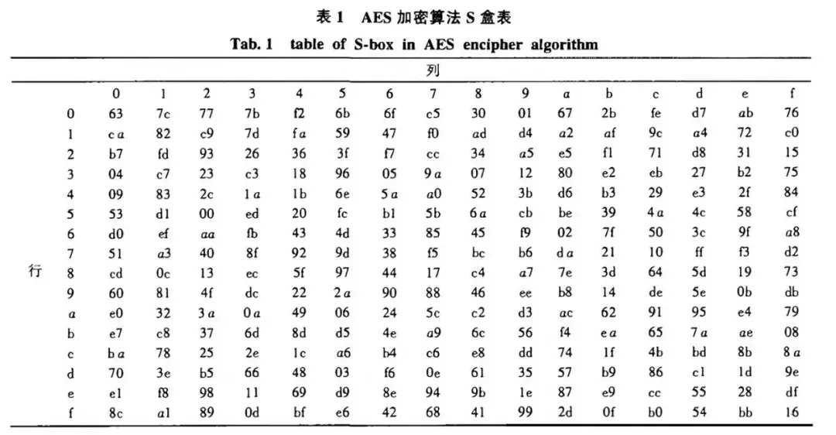
AES简介
AES流程、原理简介
字节代替/S盒替换
以十六进制的第一个数字为行，第二个数字为列，在S盒表中查找对应的数字，用这个数字来代替原先的数字

Slide 8
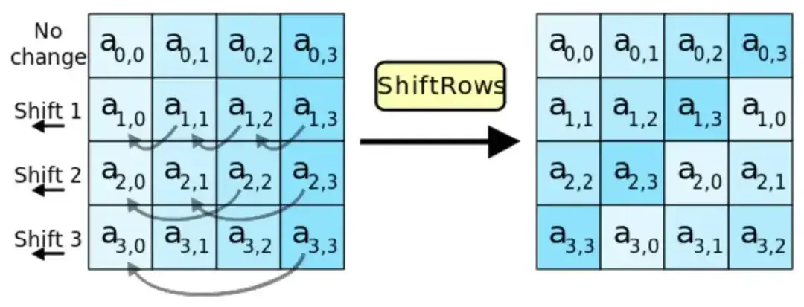
AES简介
AES流程、原理简介
行移位
第一行不变，第二行环左移1位，第三行环左移2位，第四行环左移3位。

Slide 9
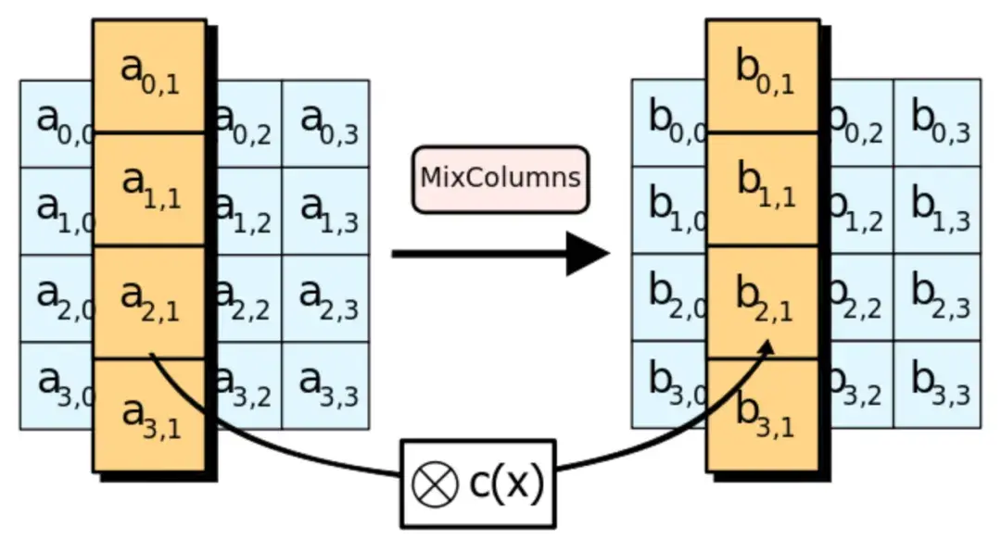
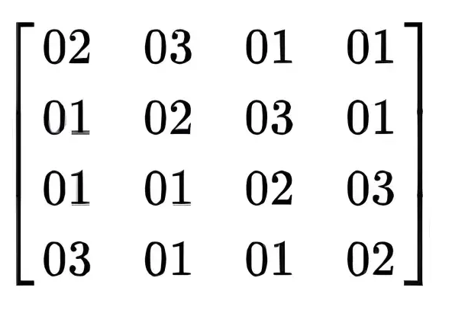
AES简介
AES流程、原理简介
矩阵C
进行列混淆 矩阵a左乘矩阵c

Slide 10
AES 流程与瓶颈
AES 为什么慢在“固定结构被写得太通用”？
输入数据 → 16B 分块 → 轮变换 → 输出
热路径集中在
inv_shift_rows
inv_sub_bytes
add_round_key
执行特征
inv_mix_columns
• AES 状态大小固定为 16 字节，AES-256 共 14 轮。
• 测试代码实际跑的是“加密 + 解密”整条路径。
• 每块都要经历轮密钥扩展与多轮状态变换。
• 原始写法偏通用，循环、索引和中间搬运偏多。
• 问题不在“算法太复杂”，而在“固定结构没有被专用化”。

Slide 11
AES 优化分析
核心主线：固定 16 字节状态的专用化实现
原始问题 | 优化方法 | 为什么更快
固定 4 行却仍用循环处理 | inv_shift_rows 循环展开，直接写死 4 行 | 去掉轮内循环控制，减少分支和索引
双层循环做 16 次查表 | inv_sub_bytes 改成 16 次固定查表 | 固定访问序列更直接，减少循环开销
轮密钥定位在热路径中重复计算 | add_round_key 提前定位轮密钥 | 压缩地址计算与偏移换算
列混合存在中间数组和额外调用 | inv_mix_columns 直接列内计算 | 减少临时搬运，命中真正热路径

Slide 12
AES 代码级优化
AES：inv_mix_columns 的热路径优化
优化前：提取列 + 调函数 + 回写
优化后：s0/s1/s2/s3 原地计算
中间数组与辅助函数都在热路径上
直接在状态字节上完成列混合
1 for (int c = 0; c < 4; ++c) {
2 uint8_t col[4] = {
3 state[c], state[c+4],
4 state[c+8], state[c+12]};
5 uint8_t res[4];
6 coef_mult(col, res);
7 state[c] = res[0];
8 state[c+4] = res[1];
9 state[c+8] = res[2];
10 state[c+12] = res[3];}
1 uint8_t s0 = state[0], s1 = state[4];
2 uint8_t s2 = state[8], s3 = state[12];
3 state[0] = mul14[s0] ^ mul11[s1] ^ ...;
4 state[4] = mul9[s0] ^ mul14[s1] ^ ...;
5 state[8] = mul13[s0] ^ mul9[s1] ^ ...;
6 state[12] = mul11[s0] ^ mul13[s1] ^ ...;
7
8 // 直接原地算完并回写
9 // 不再显式构造 col[4] / res[4]
执行路径变化
为什么更快
前
提取列
→
col[4]
→
coef_mult()
→
res[4]
→
回写
• 减少临时数组访存，col[4] / res[4] 不再频繁落到内存路径。
• 减少函数调用与参数传递，热路径更短，控制边界更少。
• 减少中间搬运，状态字节更容易在寄存器里被连续复用。
• 对 CPU 来说更像连续的算术块，而不是“取列-调用-回写”的碎片化路径。
后
读 s0..s3
→
原地异或
→
直接回写

Slide 13
AES 代码级优化
AES：固定 16 字节状态上的循环展开
热路径 | 优化前：通用循环 | 优化后：固定 16B 专用化 | CPU 视角收益
inv_shift_rows | 双层循环按行搬移；位置通过 Nb*i+j 计算。 | 直接写死 state[0..15] 的目标位置，不再绕经通用索引。 | 少地址计算，固定访问序列更利于寄存器重命名与流水线保持。
inv_sub_bytes | 16 次替换藏在循环里，循环控制与索引一起重复出现。 | 顺序访问 state[0..15]，把固定 16 字节问题改成固定 16 次查表。 | 减少循环分支，查表序列更紧凑。
add_round_key | 轮内反复算轮密钥偏移，边走边做地址换算。 | 先预定位 round_key，再顺序异或 16 个状态字节。 | 少偏移计算，访存与异或更像线性块。
固定状态专用化
AES 的核心收益不是算法改变，而是把固定 16B 的状态处理从“通用循环 + 地址计算”改成“专用实现 + 固定访问顺序”。当问题规模固定时，代码也可以固定下来，这正是体系结构层收益的来源。

Slide 14
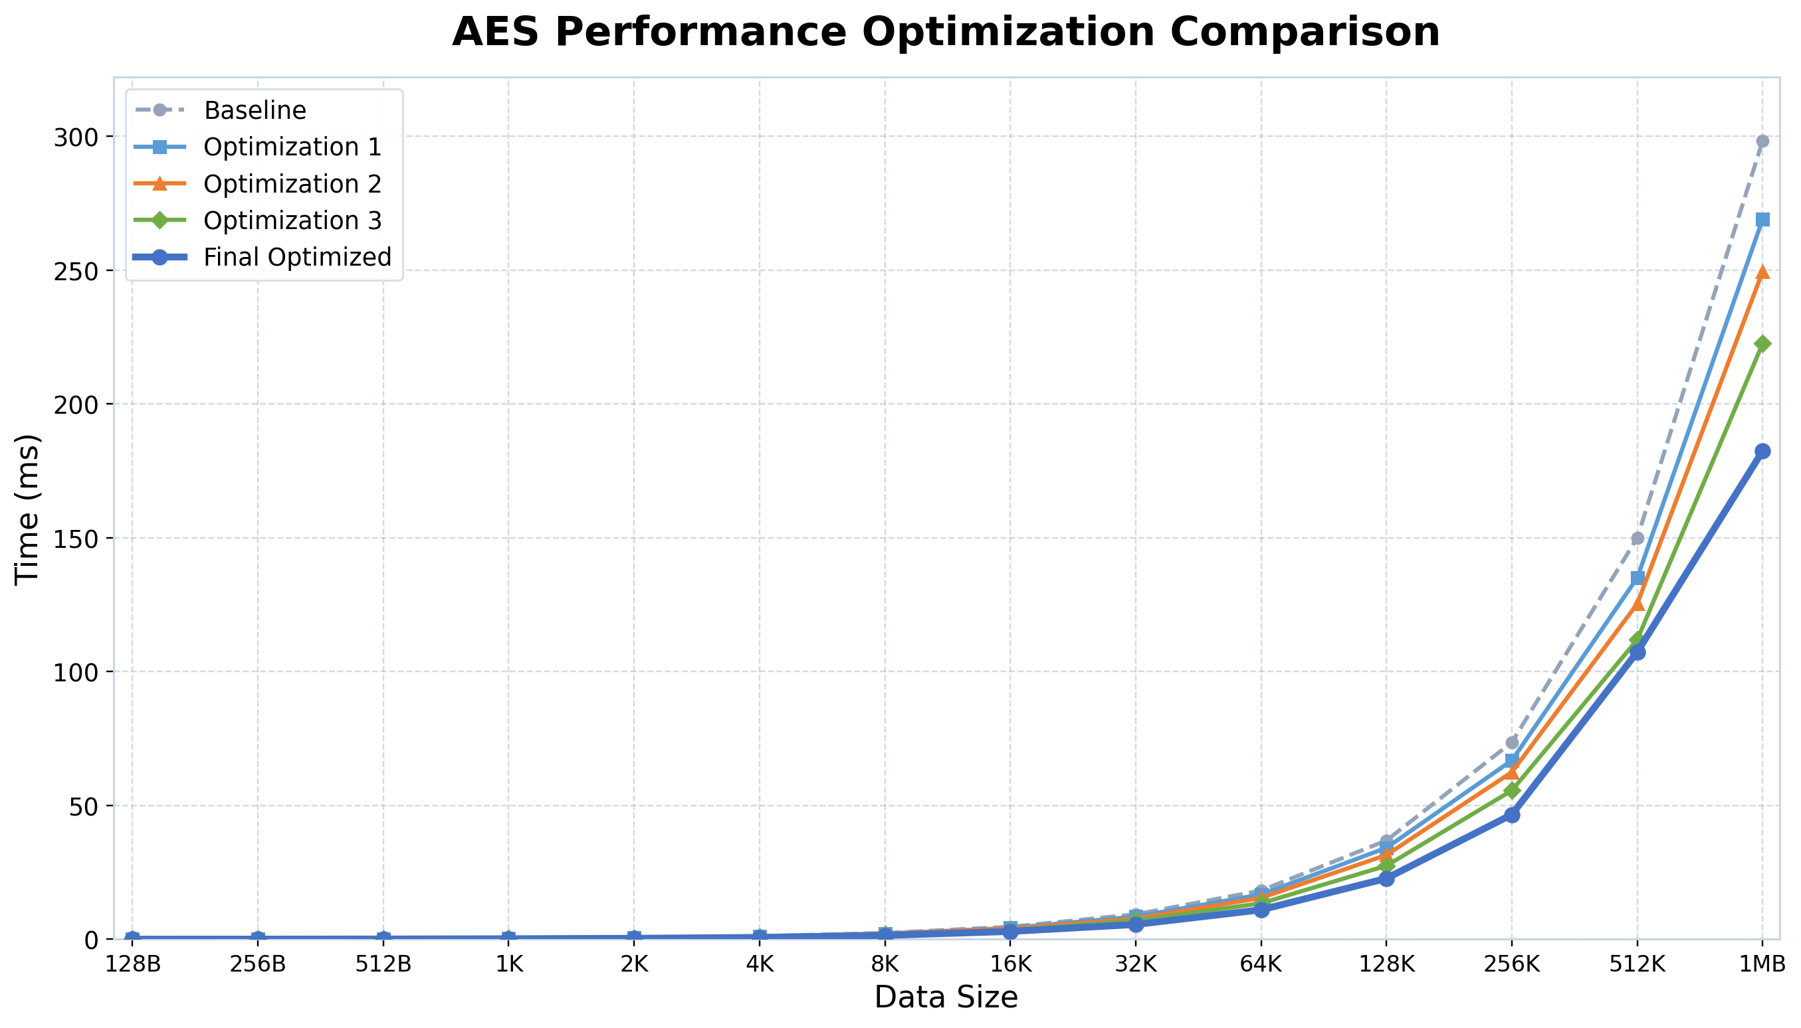
AES 性能结果
多个热路径一起压缩常数开销，带来稳定提速
1MB 分阶段累计效果
中大规模趋势稳定，小规模点位有波动，但整体提速方向一致。

Slide 15
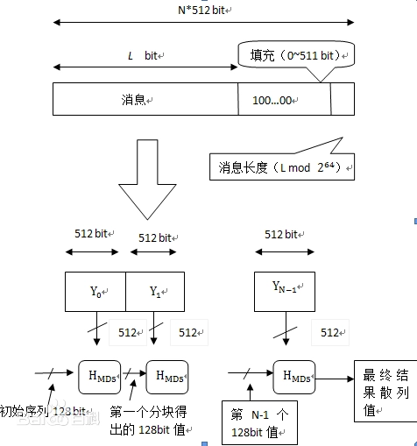
MD5简介
MD5流程、原理简介
数据填充：将输入数据长度填充至512位的整数倍减去64位。填充规则是先补一个1，再补0，
分块处理：将填充后的数据分割为512位的块，每块再分为16个32位的小端字节序整数。
缓冲区初始化：初始化4个32位寄存器（A、B、C、D）：
压缩函数处理：对每个512位数据块进行四轮循环运算，每轮16步，通过非线性函数、移位和加法运算更新寄存器的值。
最后将处理完所有块后的寄存器值拼接，得到128位的MD5哈希值。

Slide 16
MD5 流程与瓶颈
MD5 最值得盯住的是 64 轮主循环
输入 → padding → 512bit 分块 → 64 轮压缩 → 摘要
原始实现的瓶颈
• 每轮都有条件判断。
• 每轮都要算索引和 %16。
• 控制流和索引开销被重复放大了 64 次。
• 每块大小 64 Bytes，会拆成 16 个 32 位字。
• 每块执行 64 轮主循环，持续更新 A / B / C / D。
• 真正高频执行的部分，是块内反复跑的主循环。
一句话：前后处理不是主矛盾，64 轮主循环才是。

Slide 17
MD5 优化分析
AArch64 路径下，把 64 轮热路径尽量压平
核心优化
padding O(1)
AArch64 路径下对 64 轮主循环完全展开，直接写死 F/G/H/I 阶段与 w[g] 访问顺序。
把前置处理本身做轻，避免额外线性成本。
• 消除轮内分支和条件跳转。
• 消除 %16 这类重复索引计算。
• 把热路径改成更大的固定基本块。
对齐与复用
使用对齐分配、复用缓冲区和 assume_aligned。
prefetch
尝试改善访存，但收益不一定稳定。
MD5 是三者中 AArch64 适配痕迹最明显的一组优化。

Slide 18
MD5 代码级优化
MD5：AArch64 下的 64 轮主循环展开
优化前：循环 + if/else + %16
优化后：MD5_STEP 宏 + 64 步静态展开
每轮都要决定做什么、访问哪里
AArch64 友好的热路径压平
1 for (int i = 0; i < 64; ++i) {
2 if (i < 16) {
3 f = F(b, c, d);
4 g = i;
5 } else if (i < 32) {
6 f = G(b, c, d);
7 g = (5 * i + 1) % 16;
8 } // H / I 类似
9 step(a, b, c, d, f, w[g], k[i]);}
1 #define MD5_STEP(F, a,b,c,d, w, k, s) ...
2
3 MD5_STEP(F, a,b,c,d, w[0], K0, S0);
4 MD5_STEP(F, d,a,b,c, w[1], K1, S1);
5 ...
6 MD5_STEP(G, a,b,c,d, w[1], K16, S16);
7 ...
8 MD5_STEP(H, a,b,c,d, w[5], K32, S32);
9 MD5_STEP(I, a,b,c,d, w[0], K48, S48);
// 64 步静态展开，访问顺序提前固定
控制流变化示意图
为什么 AArch64 更适合这种写法
前
for 循环
→
if/else
→
%16
→
step
减少分支、条件跳转和取模，让主路径更接近线性执行块
更大的基本块更利于 AArch64 流水线持续供给指令，也更利于 ILP 展开。
编译器更容易做寄存器分配，不必在每轮都为动态控制流留出保守空间。
固定访问顺序让 w[g] 与常量 K[i] 的使用模式更稳定。
后
STEP 0-15
→
STEP 16-31
→
STEP 32-47
→
STEP 48-63

Slide 19
MD5 代码级优化
MD5：辅助优化为什么收益有限？
padding O(1)
轻微收益
对齐分配
轻微收益
assume_aligned
增量收益
prefetch
不稳定
做了什么：把 padding 处理改成常数级路径
做了什么：让缓冲区更符合对齐访问习惯
做了什么：给编译器更多对齐信息
做了什么：提前触达后续输入数据
理论作用：减少前置处理额外成本
理论作用：访存更规整，减少边角损耗
理论作用：帮助优化寄存器/访存决策
理论作用：希望掩盖部分访存等待
为什么 prefetch 甚至可能变慢
• prefetch 本身也要消耗指令与带宽，主循环已经被压平后，额外指令不一定划算。
• 小数据规模下访存延迟本来就不突出，预取收益会被控制开销抵消。
• 如果预取节奏不合适，还可能带来 cache pollution，把真正热的数据挤出去。
结论：MD5 真正决定性收益来自主循环展开。

Slide 20
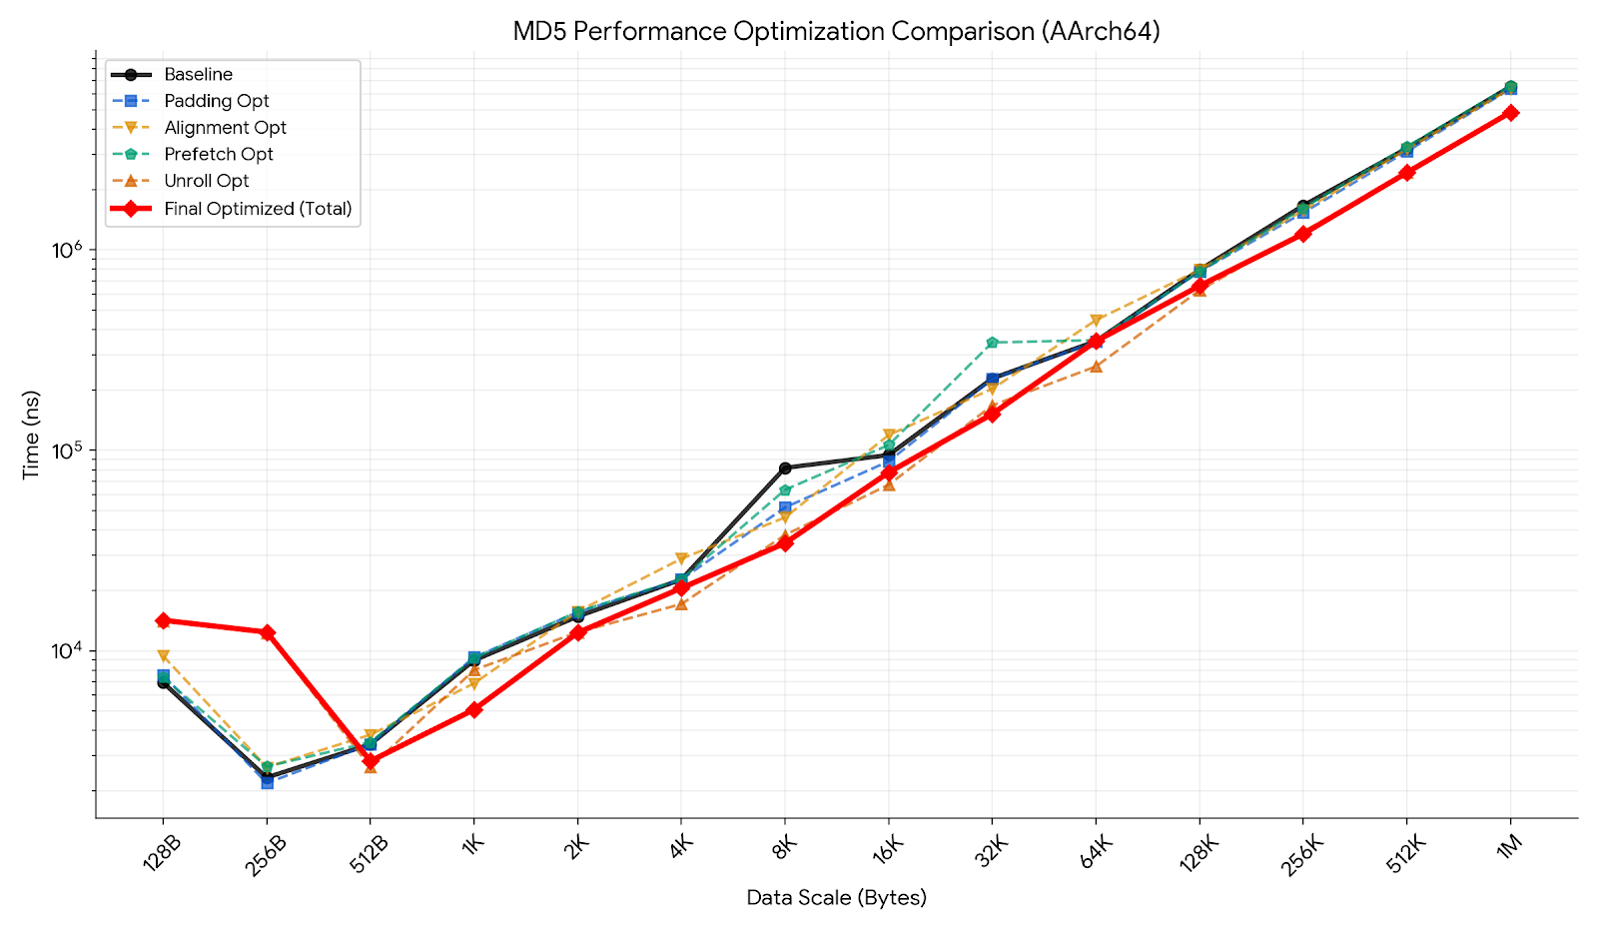
MD5 性能结果
循环展开贡献最大，prefetch 反而可能不稳定
1MB 单项优化贡献
不是“所有优化都很有用”，而是“主循环展开最有用”。

Slide 21
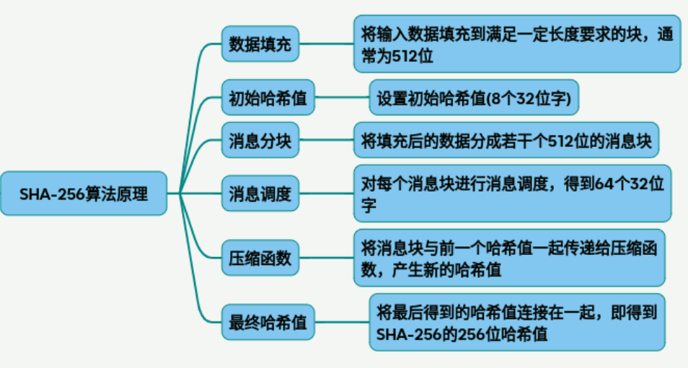
SHA256简介
SHA256流程、原理简介

Slide 22
SHA256 流程与瓶颈
SHA256 真正的主干瓶颈是 _hash
输入 → 64B 缓冲 → _hash → 更新状态 → 摘要
_hash 内部重负载
W[0..63]
64 轮主循环
8 个状态字更新
• 缓冲区满后会触发一次 _hash。
• _hash 内先生成 W[0..63]，再执行 64 轮压缩。
• 真正最耗时的是主压缩函数，而不是收尾 padding。
后续所有真正有意义的优化，都必须命中这里。

Slide 23
SHA256 优化分析
决定性收益来自主压缩函数的结构性重写
辅助优化 1
决定性优化 4
去掉无用掩码与冗余计算。
把 _Ch / _Ma / _S0 / _S1 / _G0 / _G1 / _word 从函数式写法改成宏，并用 SHA256_STEP1 / SHA256_STEP2 做步长为 4 的手动展开。
辅助优化 2
_addbits 分支预测提示，padding 用 memset。
• 减少主压缩函数内部调用开销。
• 减少循环控制，形成更大的基本块。
• 这才是命中主瓶颈的核心收益来源。
辅助优化 3
输入流 prefetch，但收益并不稳定。

Slide 24
SHA256 代码级优化
SHA256：_hash 主压缩函数的结构重写
优化前：小 inline 函数 + 单步循环
优化后：宏化 + SHA256_STEP1/2 + 步长为 4 展开
每轮都经过细碎控制与状态更新
把主压缩改成更大的连续块
1 static inline uint32_t _Ch(...) { ... }
2 static inline uint32_t _S1(...) { ... }
3
4 for (int i = 0; i < 64; ++i) {
5 t1 = h + _S1(e) + _Ch(e,f,g)
6 + K[i] + W[i];
7 t2 = _S0(a) + _Ma(a,b,c);
8 h = g; g = f; f = e; ...
9 }
1 #define SHA256_STEP1(...) ...
2 #define SHA256_STEP2(...) ...
3
4 for (int i = 0; i < 64; i += 4) {
5 SHA256_STEP1(..., W[i+0], K[i+0]);
6 SHA256_STEP2(..., W[i+1], K[i+1]);
7 SHA256_STEP1(..., W[i+2], K[i+2]);
8 SHA256_STEP2(..., W[i+3], K[i+3]);
9 }
执行块形态变化
为什么宏化 + 展开效果巨大
前
_Ch
→
_S1
→
单轮更新
→
下一轮
减少控制开销与潜在调用成本，把更多工作压进连续的主压缩块里。
状态字与 W/K 的使用关系更稳定，CPU 更容易连续执行而不是频繁切换小步骤。
重写了_hash 主干，而不是在外围打补丁。
后
STEP1
→
STEP2
→
STEP1
→
STEP2

Slide 25
SHA256 代码级优化
SHA256：为什么只有优化4真正有效？
1MB 数据：baseline 到各优化版本
没有命中 _hash 主干
• memset、branch hint、prefetch 都更像外围辅助优化。
• 它们没有改写主压缩结构，所以 1MB 数据几乎看不到决定性变化。
• 优化3 甚至更慢，说明辅助优化不能盲目叠加。
直接命中 _hash 主干
• 宏化、展开、SHA256_STEP1/2 都直接作用在 _hash 主压缩循环上。
• 优化4 从 100.278 ms 降到 29.104 ms，立刻拉开数量级差距。
• 全开不一定最优，30.515 ms 说明辅助项还可能回吐一部分收益。
总结：真正有效的优化必须直接命中 _hash 主干。

Slide 26
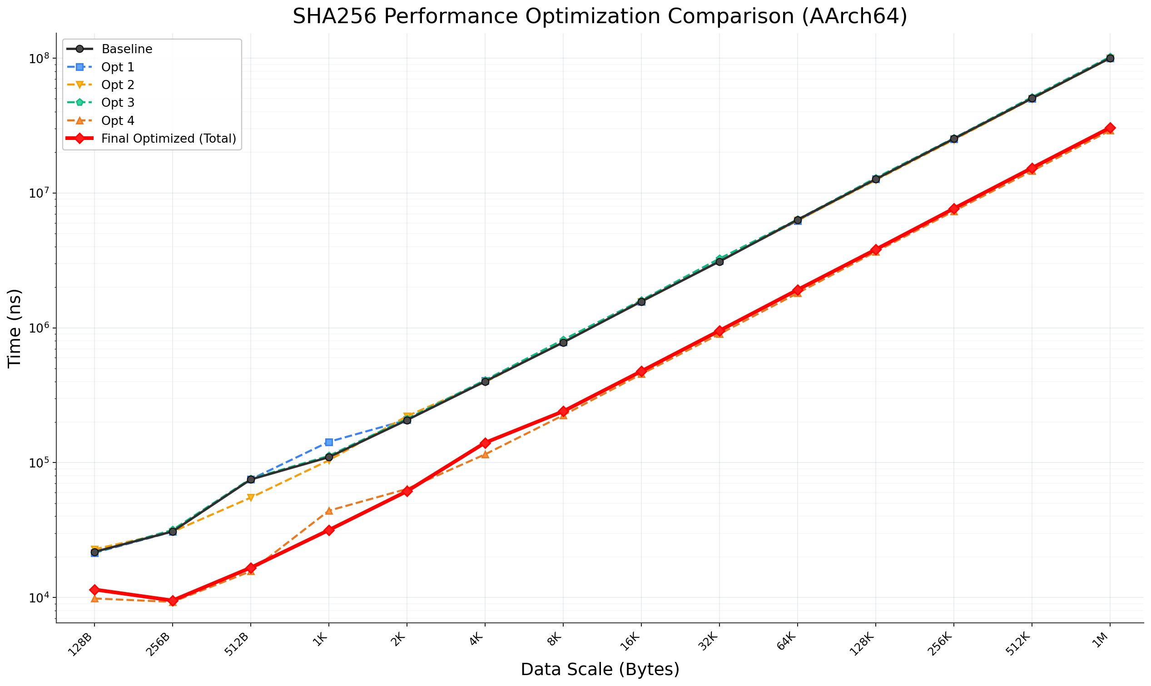
SHA256 性能结果
不是优化项越多越快，而是是否命中主瓶颈
1MB：optimization1 ~ 4
本页数据均来自课程实验材料整理。

Slide 27
统一比较
三种算法都在做实现优化，但命中的瓶颈并不一样
算法 | 主要热路径 | 核心优化主线 | 控制开销 | 访存/数据访问 | 架构适配 | 最大收益点
AES | inv_shift_rows / inv_sub_bytes / inv_mix_columns | 固定 16 字节状态专用化 | 循环展开、少索引、少地址计算 | 减少中间数组和临时搬运 | 弱于 MD5，但仍体现结构友好性 | 固定结构写成固定代码
MD5 | 64 轮主循环 | AArch64 路径下主循环压平 | 减少分支、条件跳转和 %16 | 对齐、复用、prefetch 为辅助 | 最明显 | 展开热路径基本块
SHA256 | _hash 主压缩函数 | 宏化 + 步长为 4 的循环展开 | 减少函数调用和循环控制 | prefetch 不是主要收益来源 | 体现为对主干结构的重写 | 命中 _hash 才有决定性收益

Slide 28
性能总览
归一化吞吐提升（baseline = 1.0）
AES
专用化实现持续压缩常数开销，收益稳定。
MD5
主循环展开是主因，辅助优化只做增量补充。
SHA256
优化四命中主瓶颈，形成数量级更明显的改观。
跨算法结果仅作相对趋势参考，不直接比较绝对谁更快。

Slide 29
谢谢大家！

